Slide 1
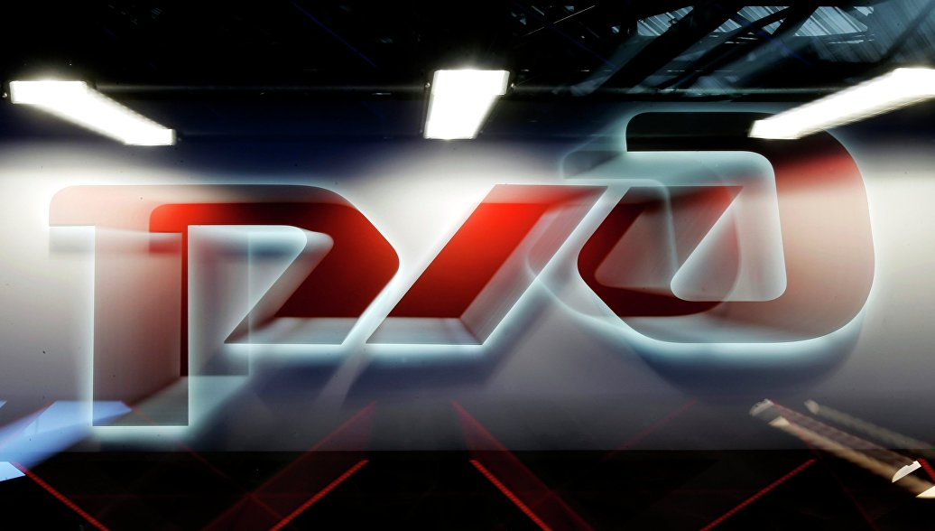
ОАО "РЖД"
.
Техническая эксплуатация сооружений и устройств технологического электроснабжения ж.д. транспорта

Slide 2
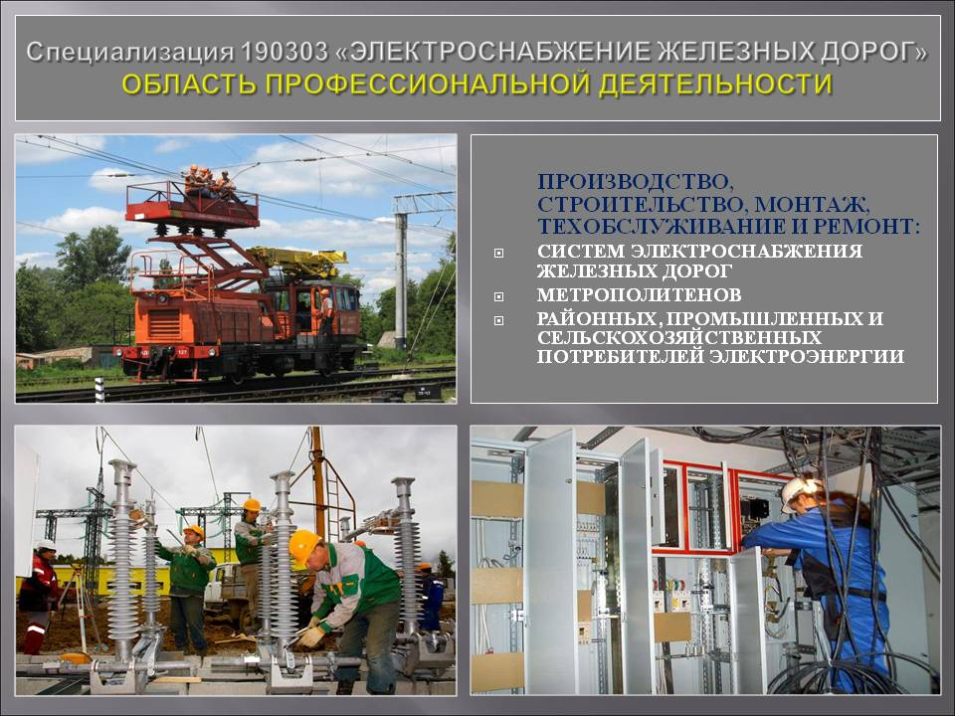
Техническая эксплуатация сооружений и устройств технологического электроснабжения
ПТЭ Приложение №4
1. Требование ПТЭ к сооружениям и устройствам технологического электроснабжения железных дорог.
2. Уровни напряжения.
3. Габарит подвески контактного провода и установка опор.
4. Средства и устройства защиты, секционирование контактной сети.
5. Воздушные линии электропередачи.
6. Действия локомотивной бригады и причастных работников при обнаружении неисправности контактной сети (крышевого оборудования).
(Распоряжение №2580 от 12.12.2017г. п.15,16)

Slide 3
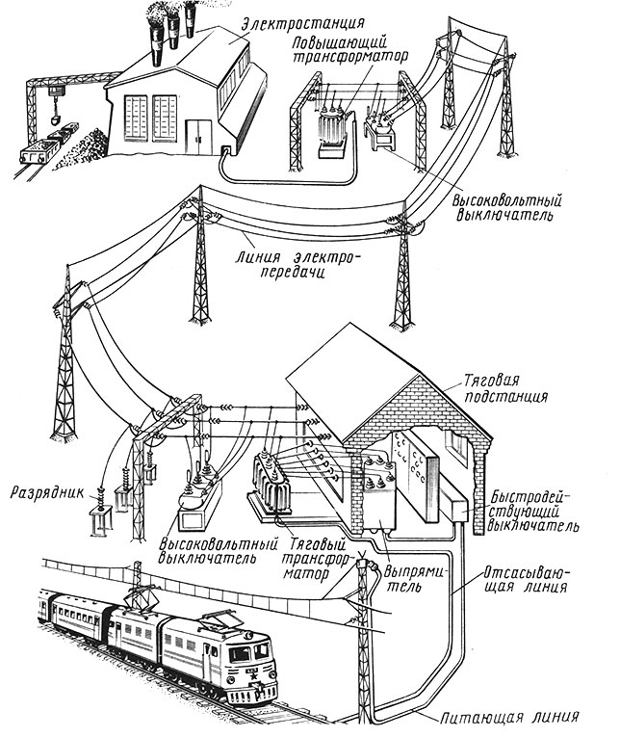
Техническая эксплуатация сооружений и устройств технологического электроснабжения
Устройства технологического электроснабжения должны обеспечивать:
1. Надежное электроснабжение ЭПС для движения поездов с установленными нормами массы, скоростями и интервалами между ними при установленных размерах движения; (ПТЭ Прил.№4 п.1)

Slide 4
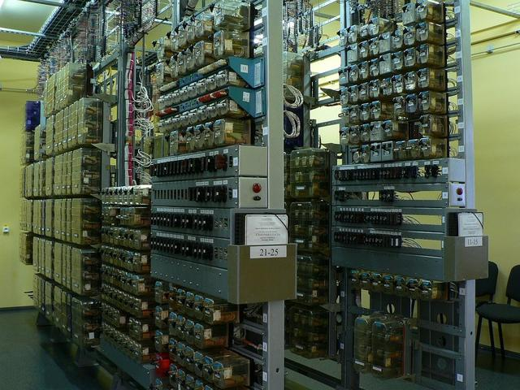
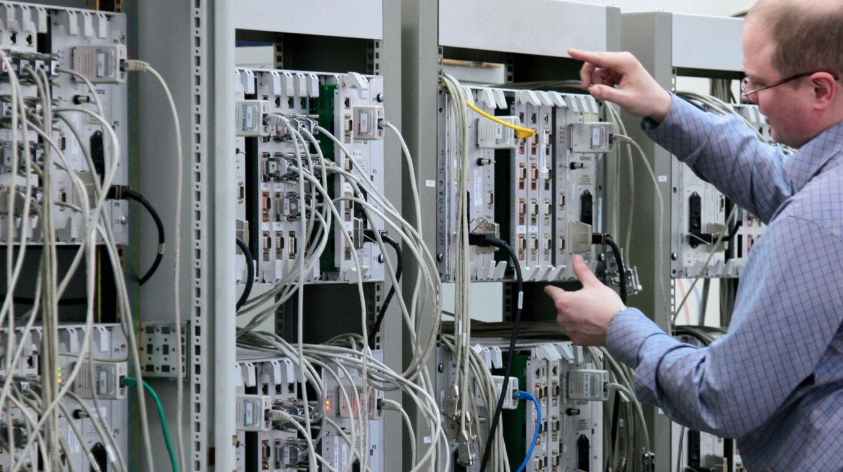
Техническая эксплуатация сооружений и устройств технологического электроснабжения
Устройства технологического электроснабжения должны обеспечивать:
2. Надежное электроснабжение устройств СЦБ, связи и вычислительной техники не менее, чем от двух независимых источников электроэнергии, при которых переход с основной системы электроснабжения на резервную или наоборот должен происходить автоматически за время не более 1,3 секунды. (ПТЭ Прил.№4 п.1)

Slide 5
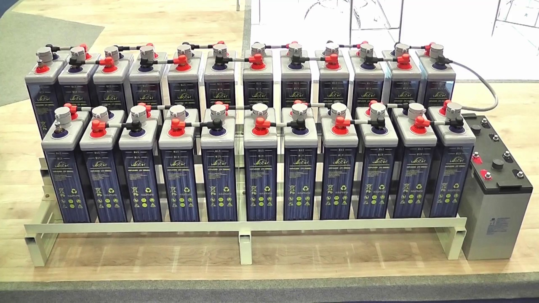
Техническая эксплуатация сооружений и устройств технологического электроснабжения
Аккумуляторный резерв источника технологического электроснабжения автоматической и полуавтоматической блокировки должен быть в постоянной готовности и обеспечивать бесперебойную работу устройств СЦБ, переездной сигнализации в течение не менее 8 часов при условии, что основное электропитание не отключалось в предыдущие 36 часов.
(ПТЭ Прил.№4 п.1)

Slide 6
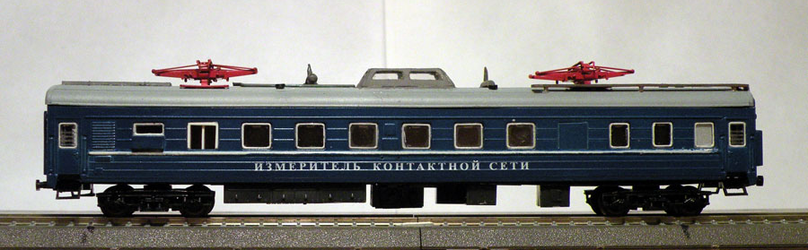
Техническая эксплуатация сооружений и устройств технологического электроснабжения
Для обеспечения надежного технологического электроснабжения должны проводиться периодический контроль состояния сооружений и устройств технологического электроснабжения, измерение их параметров с использованием вагонов-лабораторий, приборов диагностики, а также должны осуществляться плановые ремонтные работы. (ПТЭ Прил.№4 п.1)

Slide 7
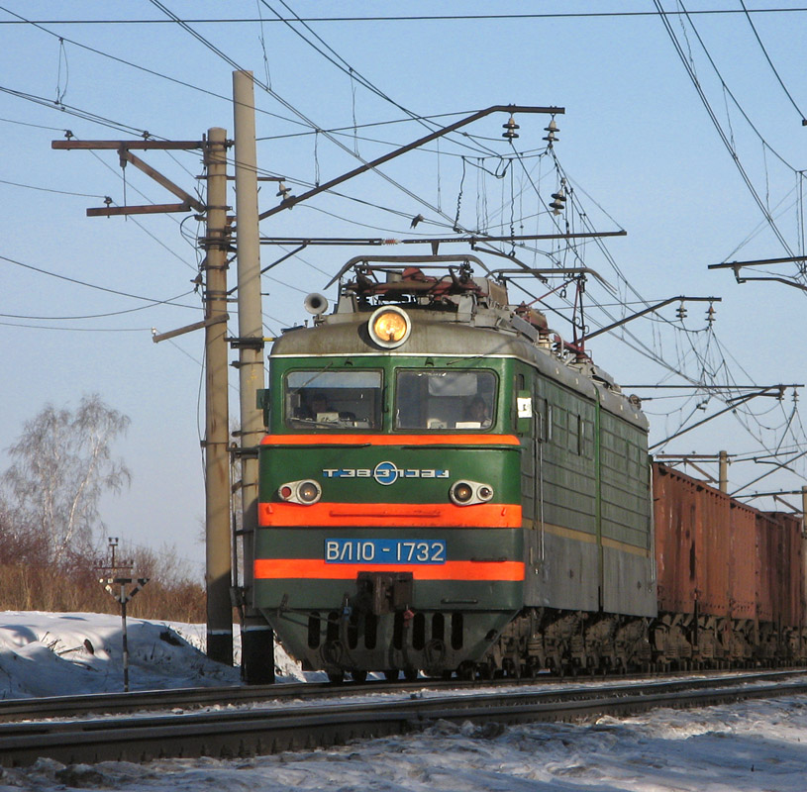
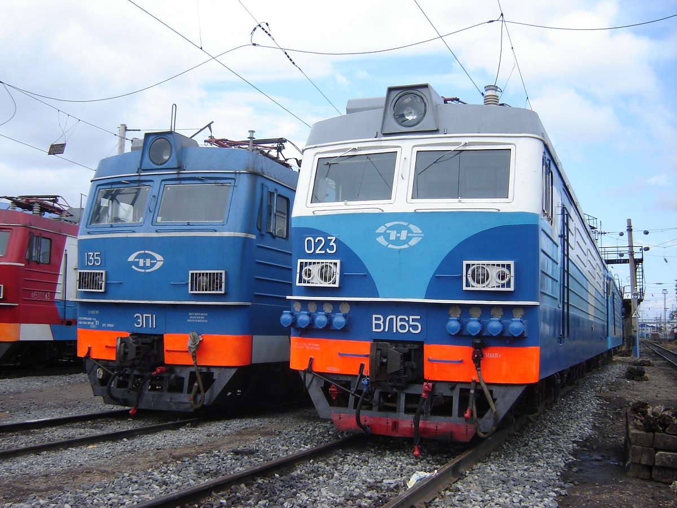
Техническая эксплуатация сооружений и устройств технологического электроснабжения
Уровень напряжения на токоприемнике электроподвижного состава должен быть не менее 21 кВ и не более 29 кВ при переменном токе; не менее 2,7 кВ и не более 4 кВ при постоянном токе.
(ПТЭ Прил.№4 п.2)

Slide 8
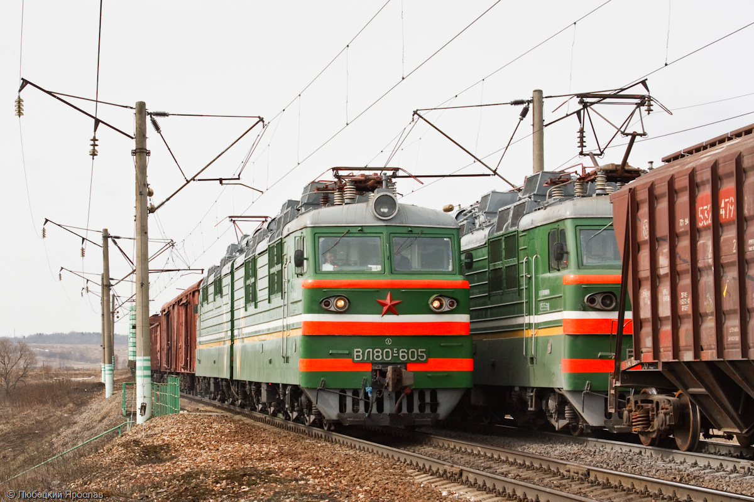
Техническая эксплуатация сооружений и устройств технологического электроснабжения
В исключительных случаях, на отдельных участках железнодорожных путей общего пользования по разрешению владельца инфраструктуры допускается уровень напряжения не менее 19 кВ при переменном токе и 2,4 кВ при постоянном токе. (ПТЭ Прил.№4 п.2)

Slide 9
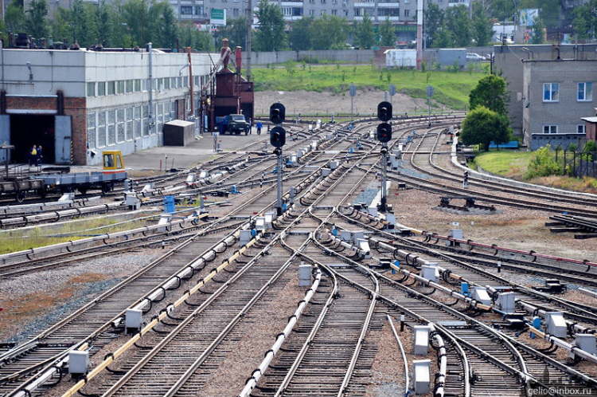
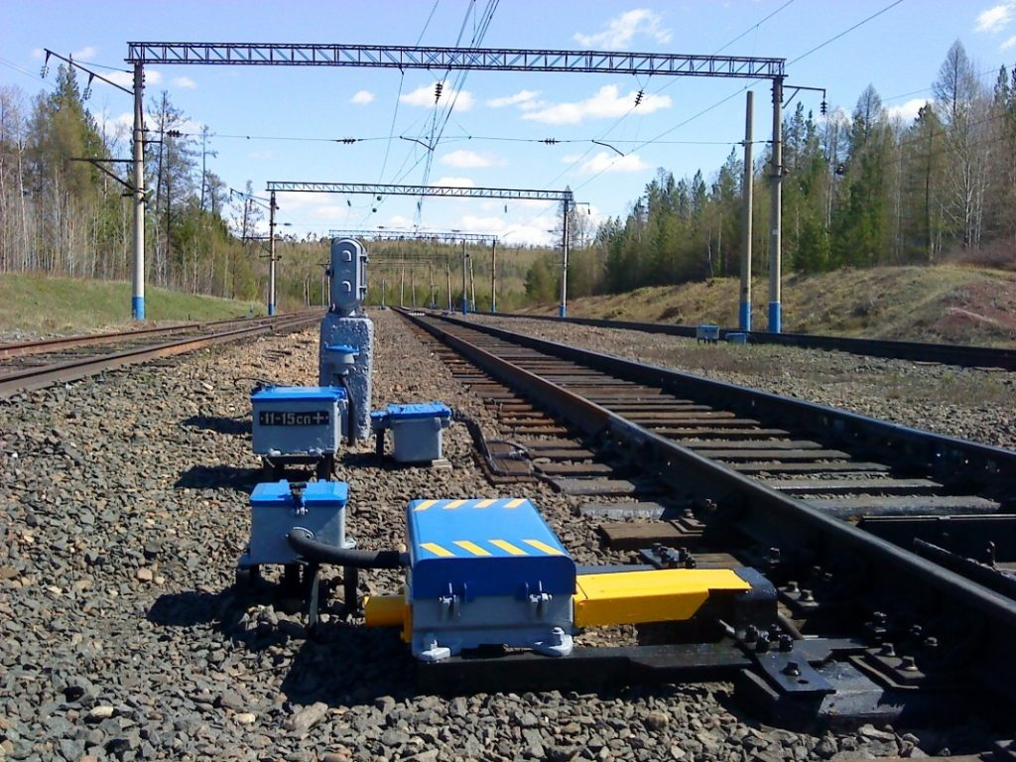
Техническая эксплуатация сооружений и устройств технологического электроснабжения
Номинальное напряжение переменного тока на устройствах СЦБ и связи должно быть 110, 220 или 380 В. Отклонения номинального напряжения (в том числе кратковременные) от указанных величин допускаются в сторону уменьшения и увеличения, но не более чем на 10%.
(ПТЭ Прил.№4 п.2)

Slide 10
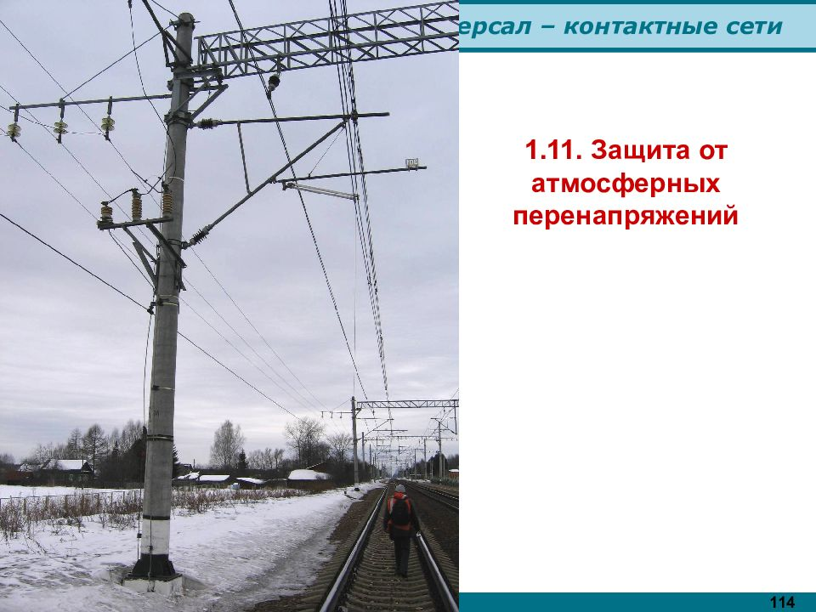
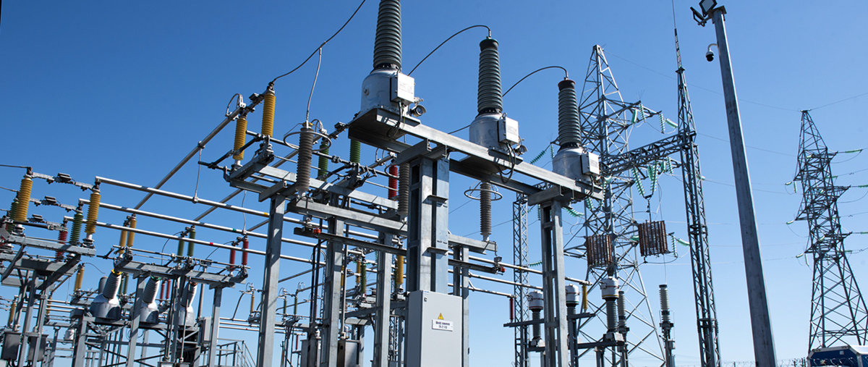
Техническая эксплуатация сооружений и устройств технологического электроснабжения
Устройства технологического электроснабжения должны защищаться от токов короткого замыкания, перенапряжений, включая атмосферные и коммутационные, и перегрузок сверх установленных норм.
(ПТЭ Прил.№4 п.3)

Slide 11
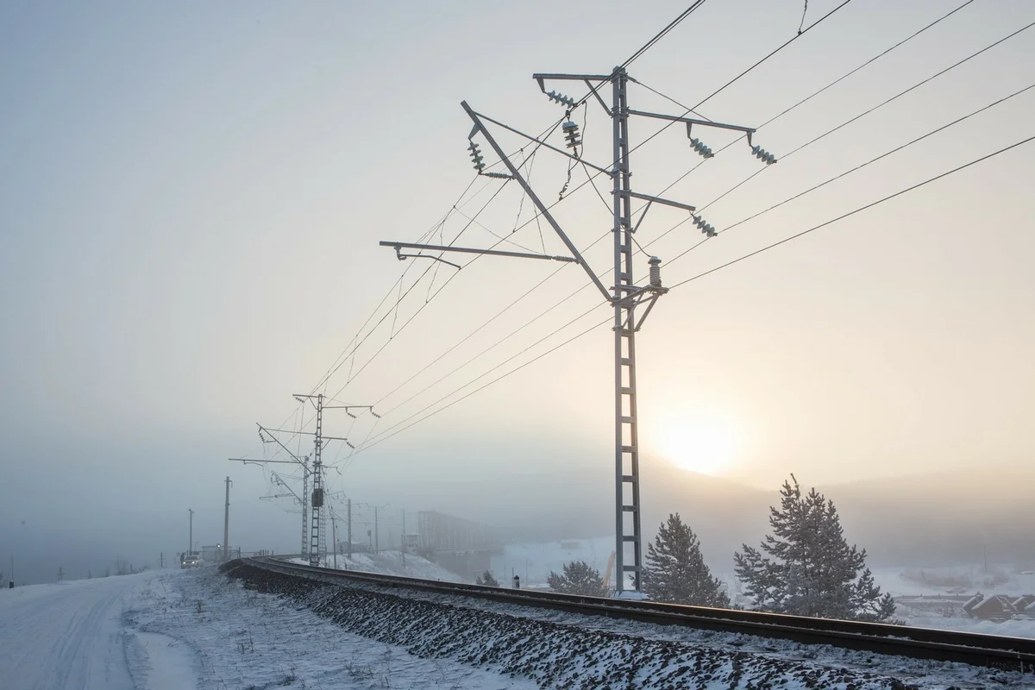
Техническая эксплуатация сооружений и устройств технологического электроснабжения
Линии электропередачи напряжением свыше 1000 В, проложенные по опорам контактной сети, должны отключаться при однофазных замыканиях на землю. (ПТЭ Прил.№4 п.3)

Slide 12
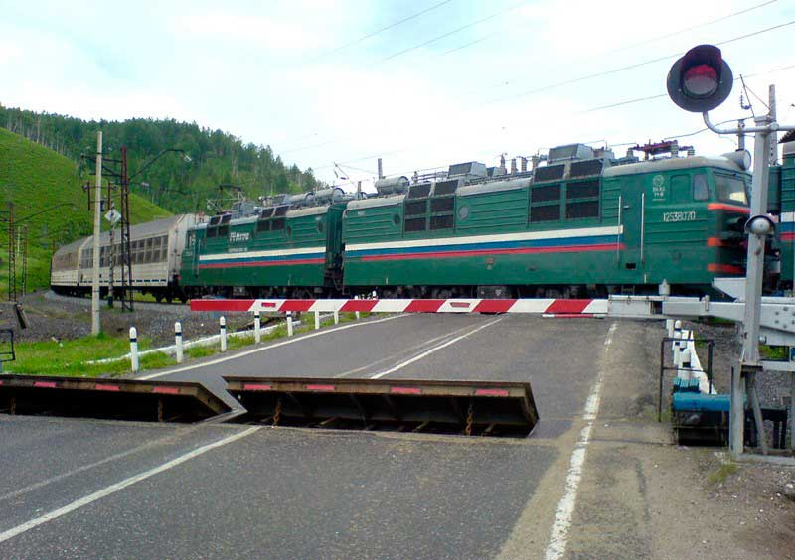
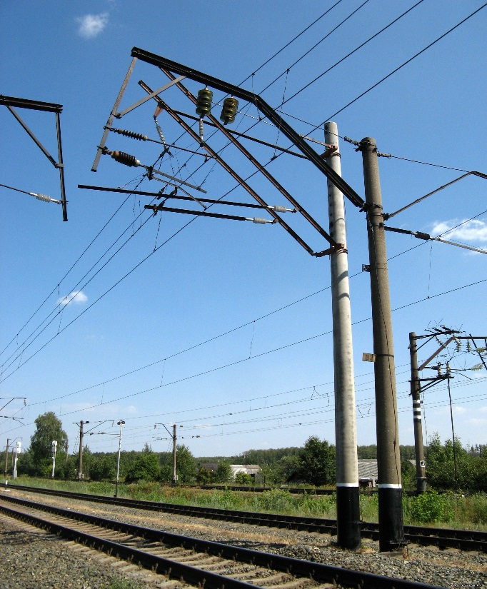
Техническая эксплуатация сооружений и устройств технологического электроснабжения
Высота подвеса контактного провода вне искусственных сооружений должна быть не менее:
на перегонах и железнодорожных станциях — 5750 мм;
на железнодорожных переездах — 6000 мм.
(ПТЭ Прил.№4 п.4)

Slide 13
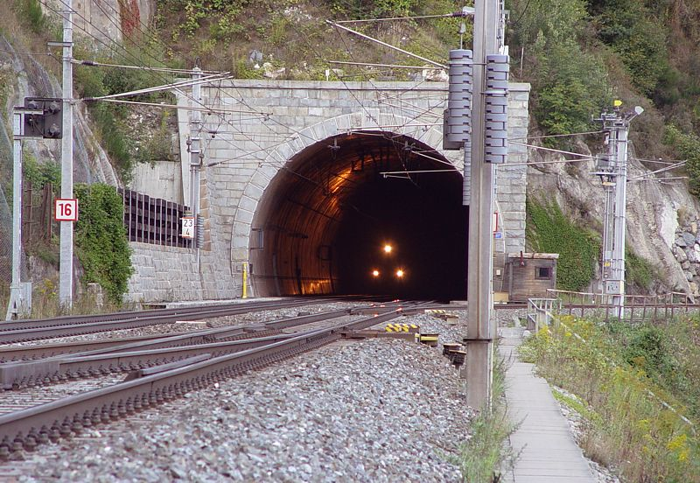
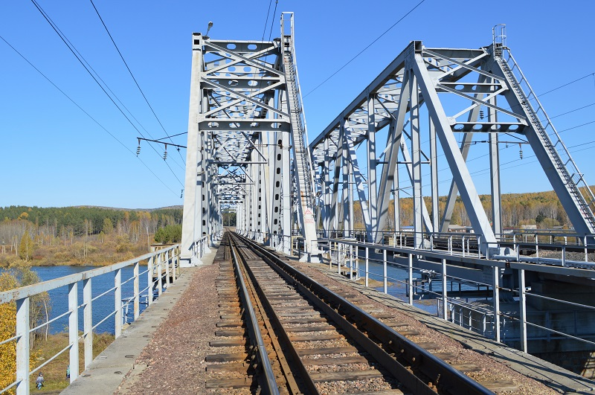
Техническая эксплуатация сооружений и устройств технологического электроснабжения
Высота подвеса контактного провода в пределах искусственных сооружений должна быть не менее:
5550 мм — для контактной сети постоянного тока напряжением 3 кВ;
5570 мм — для контактной сети переменного тока напряжением 25 кВ.
Высота подвеса контактного провода должна быть не более 6800 мм.
(ПТЭ Прил.№4 п.4)

Slide 14
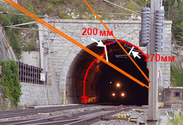
Техническая эксплуатация сооружений и устройств технологического электроснабжения
В пределах искусственных сооружений расстояние от токоведущих элементов токоприемника и частей контактной сети, находящихся под напряжением, до заземленных частей сооружений и железнодорожного подвижного состава должно быть не менее 200 мм на линиях, электрифицированных на постоянном токе, и не менее 270 мм — на переменном токе. (ПТЭ Прил.№4 п.5)

Slide 15
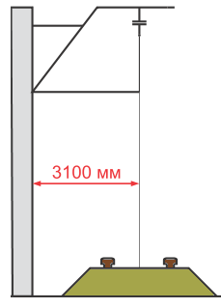
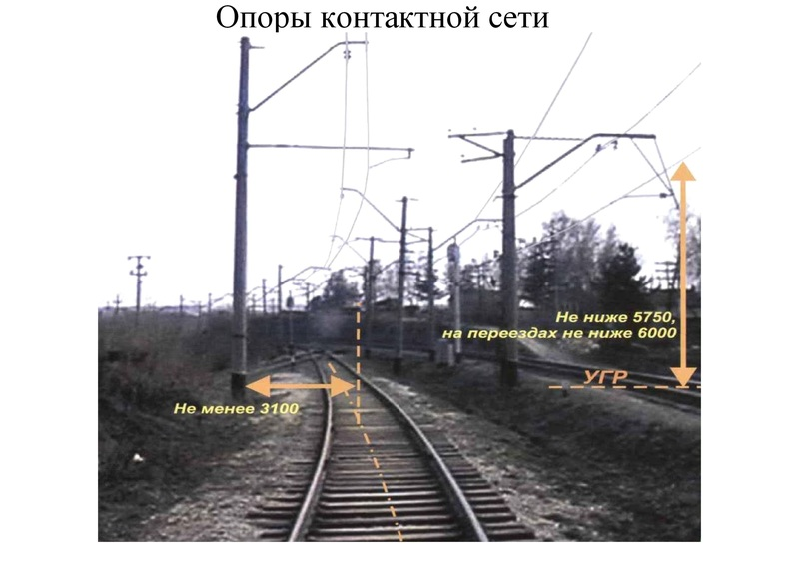
Техническая эксплуатация сооружений и устройств технологического электроснабжения
Расстояние от оси крайнего железнодорожного пути до внутреннего края опор контактной сети на перегонах и железнодорожных станциях должно быть не менее 3100 мм. (ПТЭ Прил.№4 п.6)

Slide 16
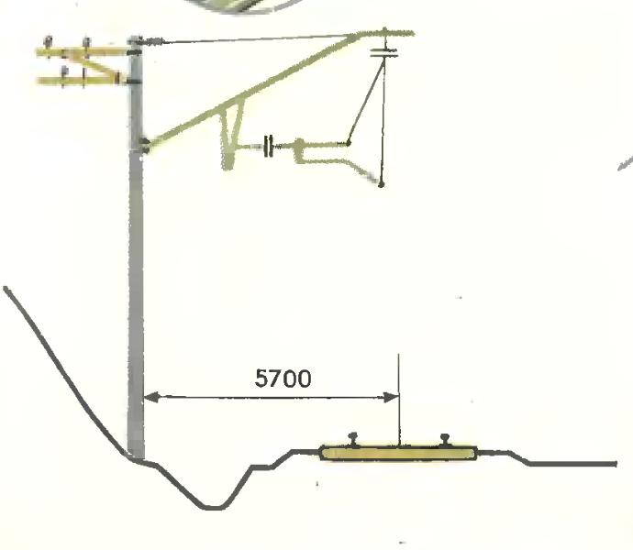
Техническая эксплуатация сооружений и устройств технологического электроснабжения
В особо сильно снегозаносимых выемках (кроме скальных) и на выходах из них (на длине 100 м) расстояние от оси крайнего ж.д. пути до внутреннего края опор контактной сети должно быть не менее 5700 мм.
(ПТЭ Прил.№4 п.6)

Slide 17
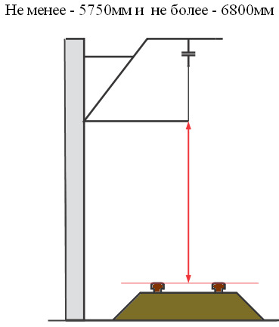
Техническая эксплуатация сооружений и устройств технологического электроснабжения
На станциях
На перегонах
2450 мм
2750 мм
На существующих линиях до их реконструкции, а также в особо трудных условиях на вновь электрифицируемых линиях расстояние от оси железнодорожного пути до внутреннего края опор контактной сети допускается на железнодорожных станциях не менее 2450 мм, а на перегонах — не менее 2750 мм. (ПТЭ Прил.№4 п.6)

Slide 18
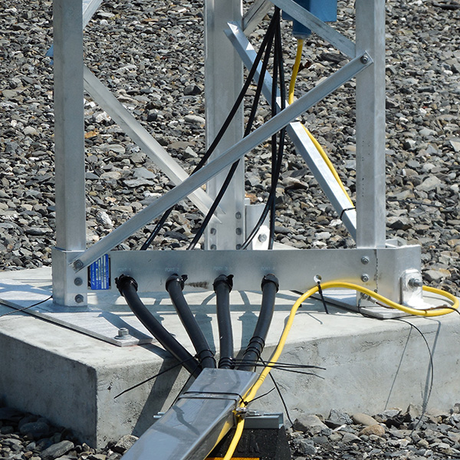
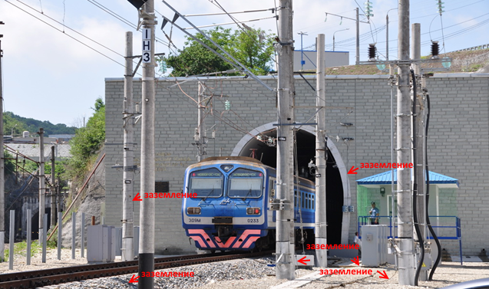
Техническая эксплуатация сооружений и устройств технологического электроснабжения
Все металлические сооружения и конструкции, расположенные на расстоянии менее 5 метров от частей контактной сети, должны быть – заземлены или оборудованы устройствами защитного отключения при попадании на сооружения и конструкции высокого напряжения.
(ПТЭ Прил.№4 п.7)

Slide 19
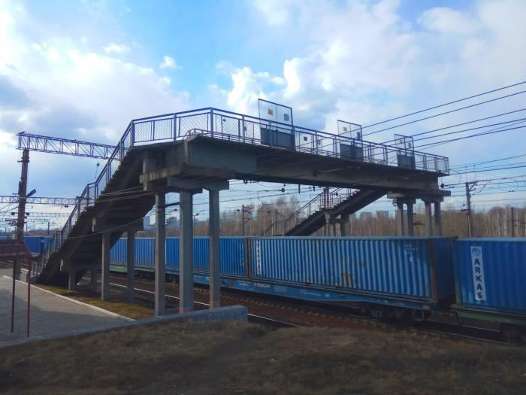
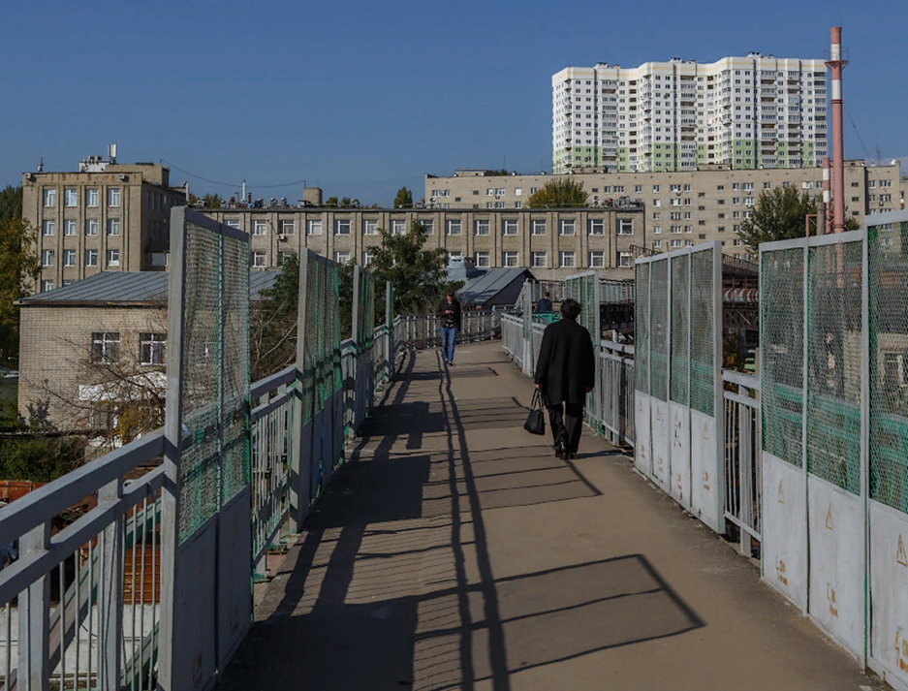
Техническая эксплуатация сооружений и устройств технологического электроснабжения
На путепроводах и пешеходных мостах, расположенных над электрифицированными железнодорожными путями, должны быть установлены предохранительные щиты и сплошной настил в местах прохода людей для ограждения частей контактной сети, находящихся под напряжением. (ПТЭ Прил.№4 п.7)

Slide 20
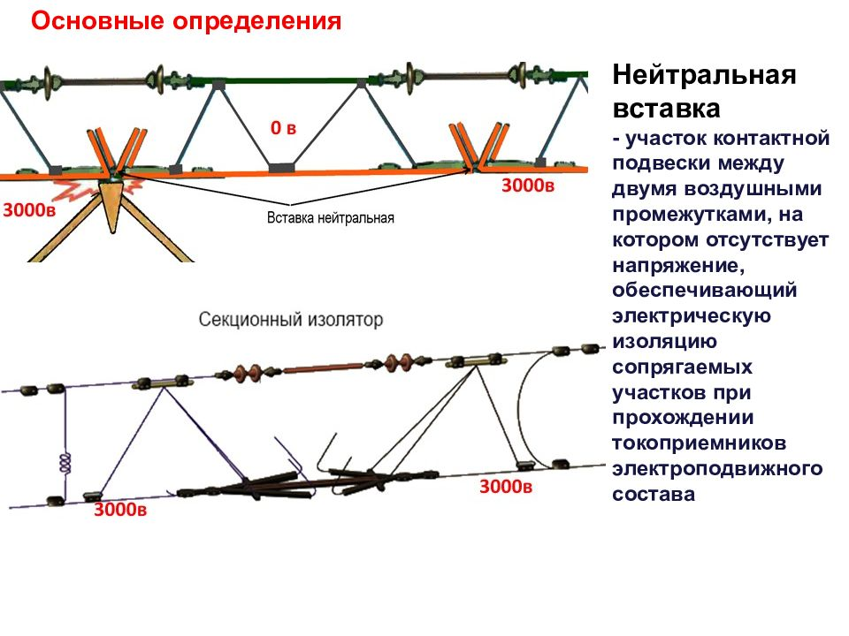
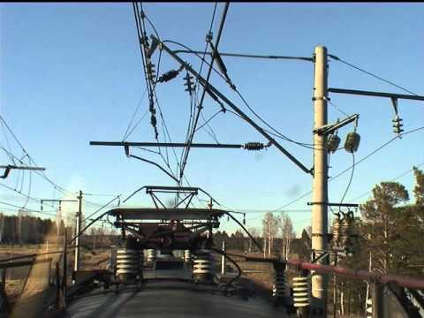
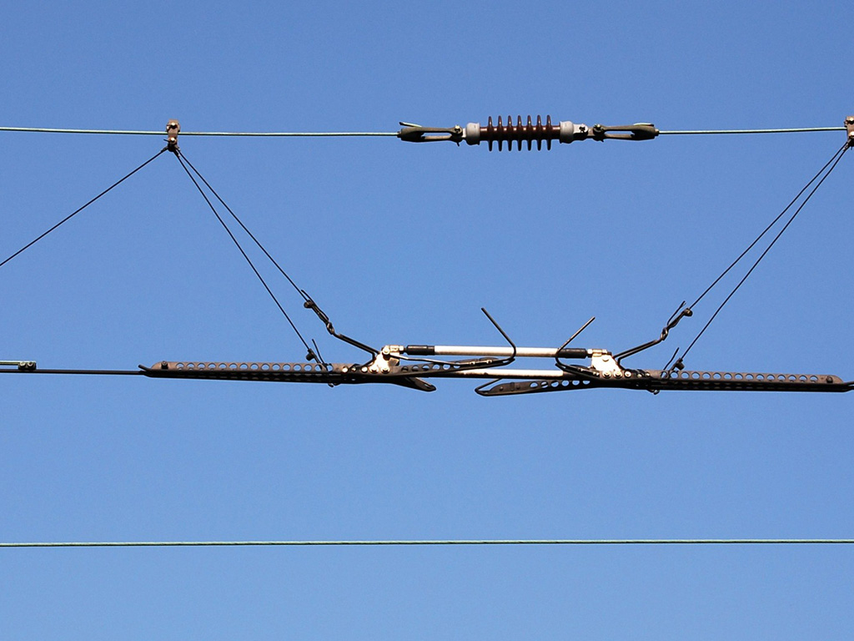
Техническая эксплуатация сооружений и устройств технологического электроснабжения
Контактная сеть, линии электропередачи автоблокировки и продольного электроснабжения напряжением свыше 1000 В должны разделяться на секции при помощи изолирующих сопряжений анкерных участков (предусматривающих электрическую независимость смежных секций), нейтральных вставок, секционных и врезных изоляторов, разъединителей.
(ПТЭ Прил.№4 п.8)

Slide 21
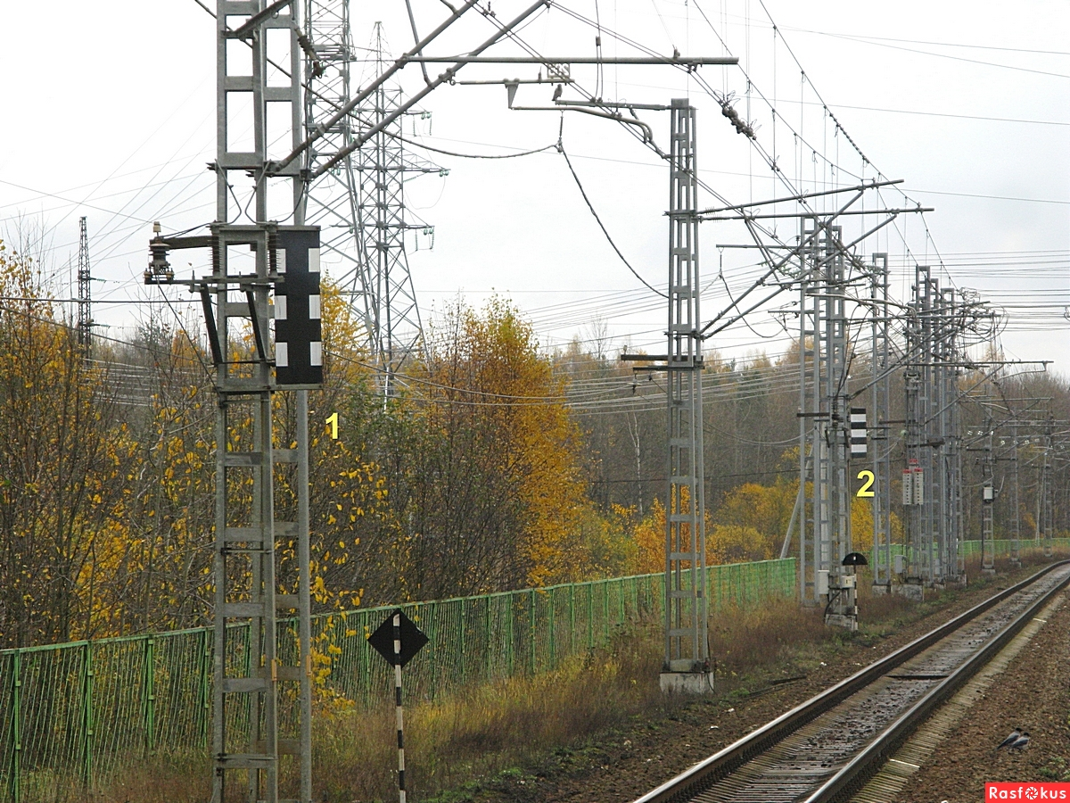
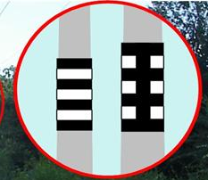
Техническая эксплуатация сооружений и устройств технологического электроснабжения
Опоры контактной сети или щиты, установленные на границах воздушных промежутков, должны иметь отличительную окраску.
(ПТЭ Прил.№4 п.8)

Slide 22
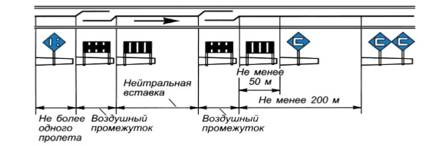
Техническая эксплуатация сооружений и устройств технологического электроснабжения
Нейтральная вставка – участок контактной подвески между двумя воздушными промежутками (изолирующими сопряжениями), на котором отсутствует напряжение , обеспечивающий электрическую изоляцию сопрягаемых участков при прохождении токоприемников электроподвижного состава.

Slide 23
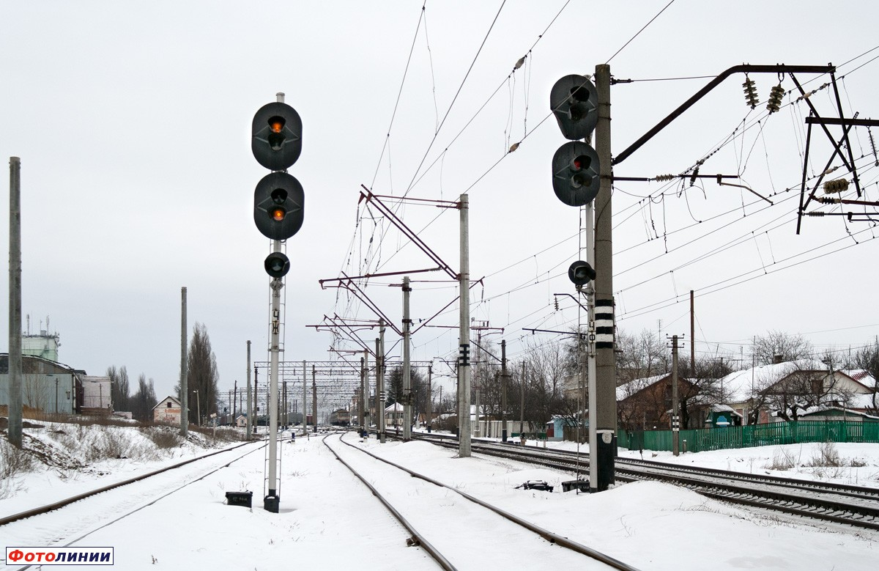
Техническая эксплуатация сооружений и устройств технологического электроснабжения
На электрифицированных участках входной светофор и знак «Граница станции» должен стоять перед воздушным промежутком (со стороны перегона) и на расстоянии не ближе 50 м от остряка входной стрелки или предельного столбика.

Slide 24
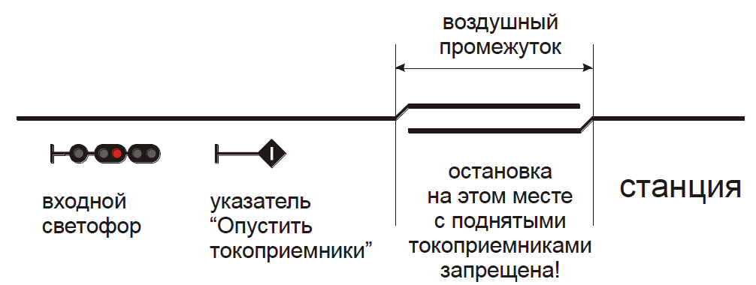
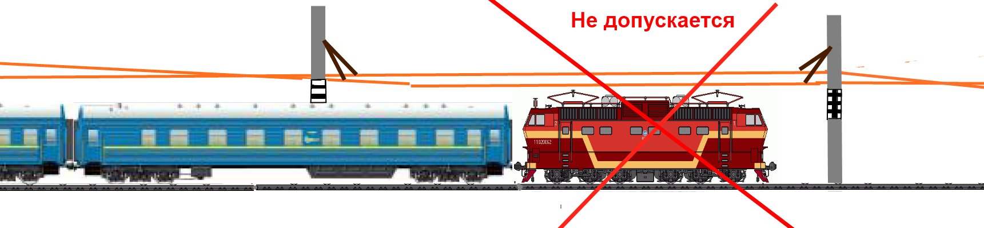
Техническая эксплуатация сооружений и устройств технологического электроснабжения
Между опорами или щитами воздушного промежутка запрещается остановка электроподвижного состава с поднятым токоприемником.
(ПТЭ Прил.№4 п.8)

Slide 25
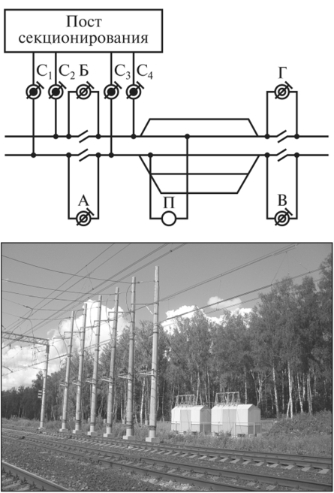
Техническая эксплуатация сооружений и устройств технологического электроснабжения
Схема питания и секционирования контактной сети, линий автоблокировки и продольного технологического электроснабжения определяется, соответственно, владельцем инфраструктуры, владельцем железнодорожных путей необщего пользования. Выкопировки из этой схемы, ежегодно выверяемые, включаются в ТРА железнодорожной станции.
(ПТЭ Прил.№4 п.9)

Slide 26
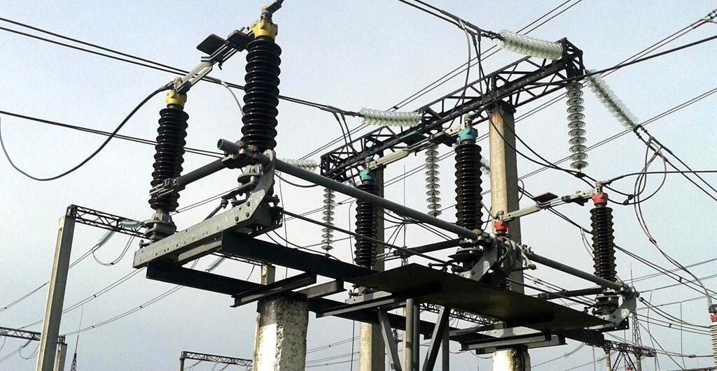
Техническая эксплуатация сооружений и устройств технологического электроснабжения
Переключение разъединителей контактной сети электровозных и моторвагонных депо, экипировочных устройств, а также железнодорожных путей, где осматривается крышевое оборудование электроподвижного состава, производится уполномоченными лицами, прошедшими соответствующее обучение. Переключение остальных разъединителей производится только по приказу энергодиспетчера. (ПТЭ Прил.№4 п.10)

Slide 27
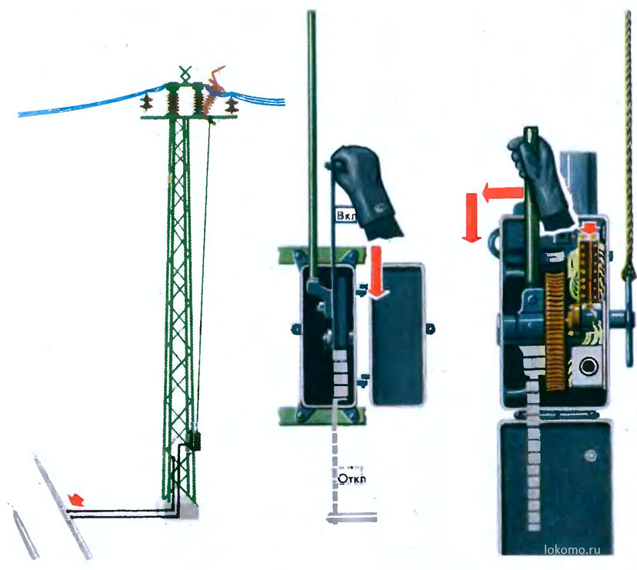
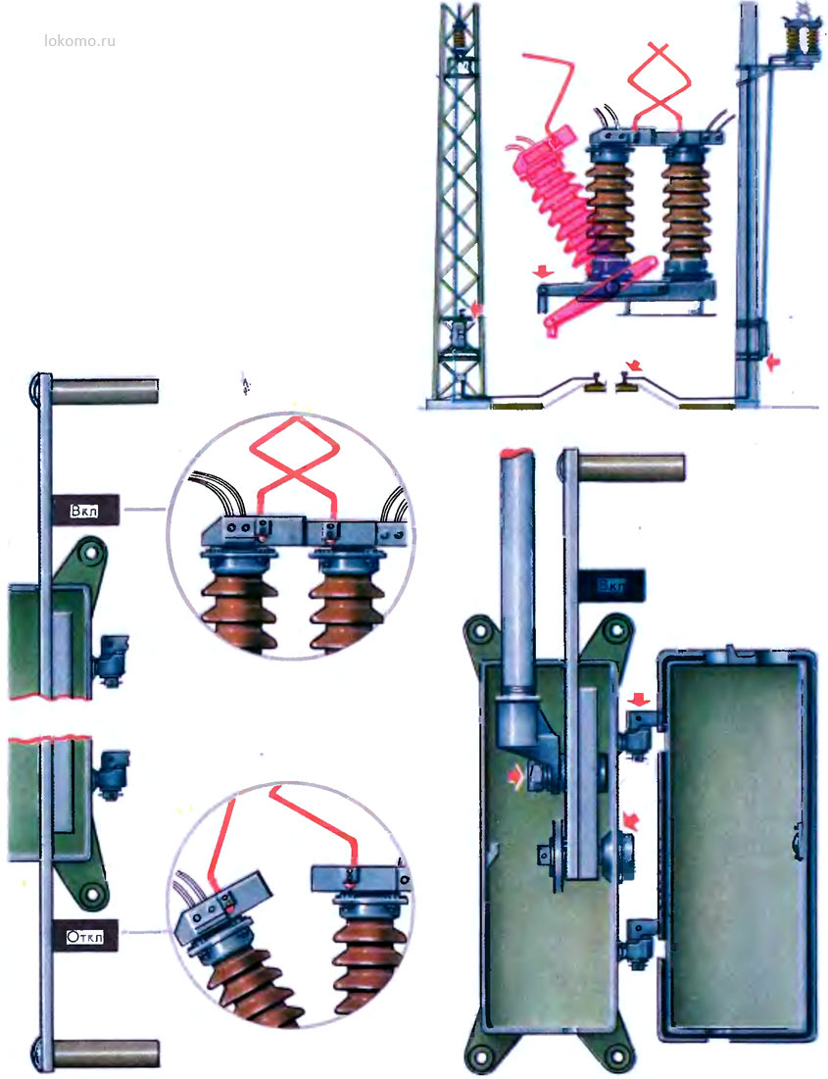
Техническая эксплуатация сооружений и устройств технологического электроснабжения
Приводы секционных разъединителей с ручным управлением должны быть заперты на замки. Порядок переключения разъединителей контактной сети, а также выключателей и разъединителей линий автоблокировки и продольного технологического электроснабжения, хранения ключей от запертых приводов разъединителей, устанавливается владельцем инфраструктуры. (ПТЭ Прил.№4 п.10)

Slide 28
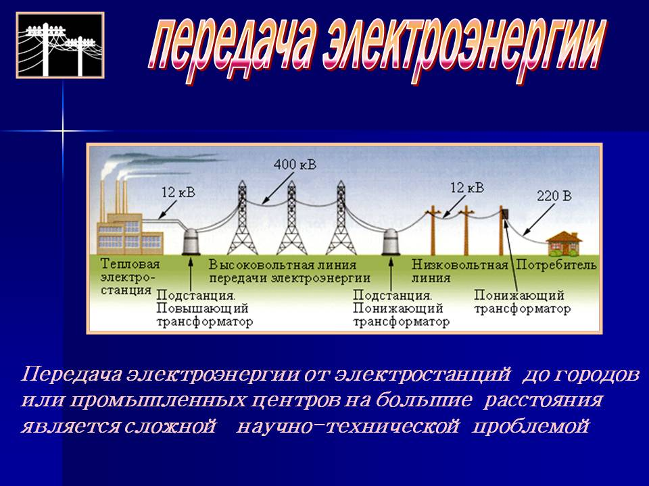
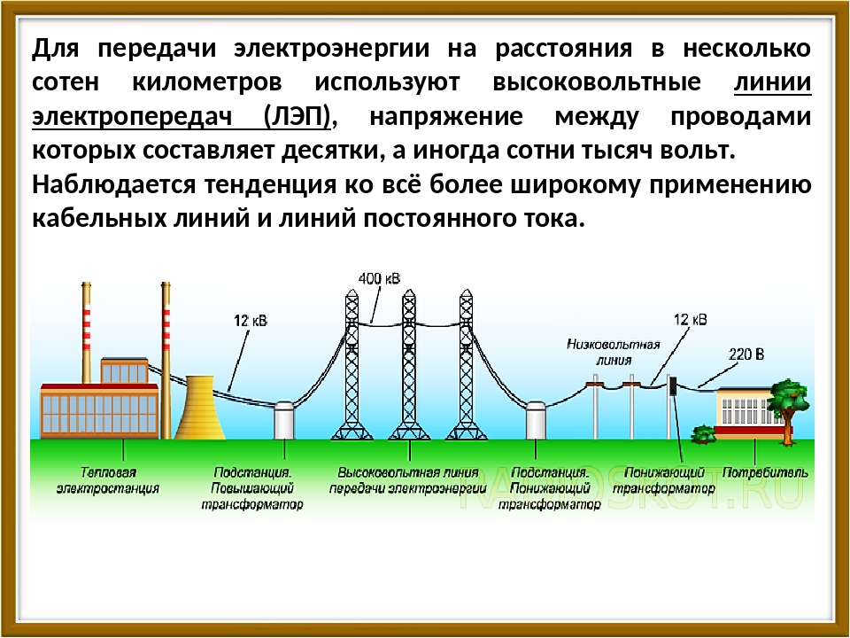
Техническая эксплуатация сооружений и устройств технологического электроснабжения
Воздушные линии электропередачи

Slide 29
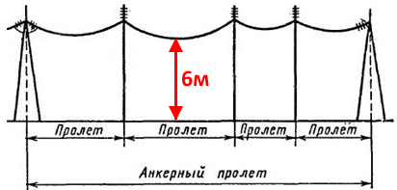
Техническая эксплуатация сооружений и устройств технологического электроснабжения
Расстояние от нижней точки проводов воздушных линий электропередачи напряжением свыше 1000 В до поверхности земли при максимальной стреле провеса должно быть не менее:
на перегонах — 6,0 м, в том числе в труднодоступных местах — 5,0 м;
(ПТЭ Прил.№4 п.11)

Slide 30
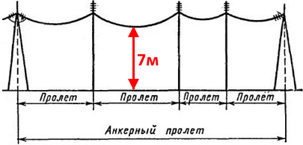
Техническая эксплуатация сооружений и устройств технологического электроснабжения
Расстояние от нижней точки проводов воздушных линий электропередачи напряжением свыше 1000В до поверхности земли при максимальной стреле провеса должно быть на пересечениях с автодорогами, станциях и в населенных пунктах - 7,0 м. (ПТЭ Прил.№4 п.11)

Slide 31
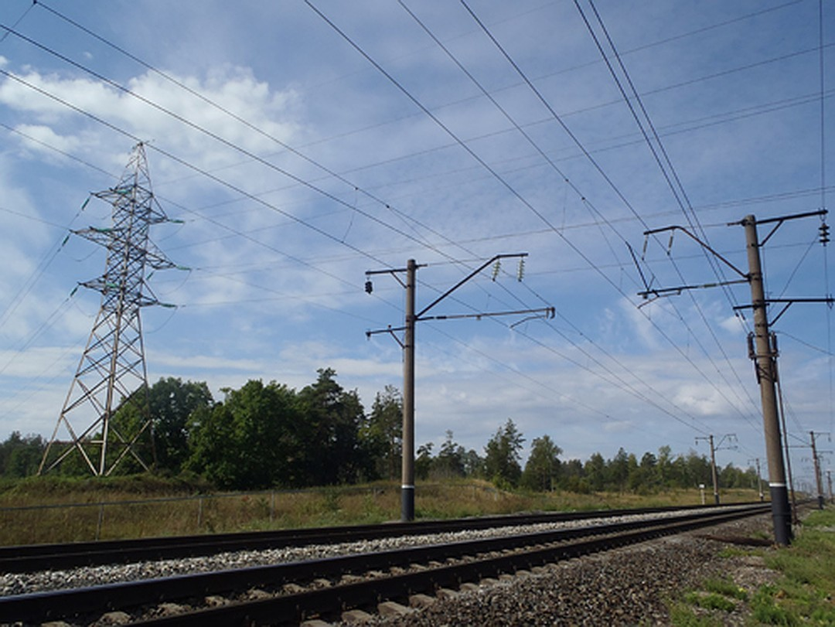
Техническая эксплуатация сооружений и устройств технологического электроснабжения
При пересечениях ж.д. путей от нижней точки проводов воздушных линий электропередачи напряжением свыше 1000 В до уровня верха головки рельса не электрифицированных ж.д. путей должно быть не менее 7,5 м. На электрифицированных линиях это расстояние до проводов контактной сети должно устанавливаться в зависимости от уровня напряжения пересекаемых воздушных линий электропередачи. (ПТЭ Прил.№4 п.11)

Slide 32
Техническая эксплуатация сооружений и устройств технологического электроснабжения
БЛИЦ-ОПРОС
1. 3100 мм
2. 220 В
3. 6000 мм
4. 6 м
5. 5550 мм
6. 21-29 кВ
7. 5700 мм
8. 2450 мм
9. 19 кВ
10 .200 мм
11. 2750 мм
12. 270 мм
13. 7 м
14. 5750 мм
15. 2,7-4 кВ
16. 6800 мм
17. 2,4 кВ
18. 5 м
19. 1,3 с

Slide 33
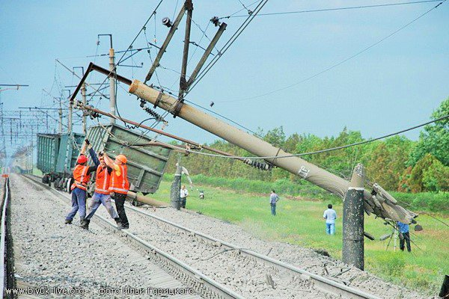
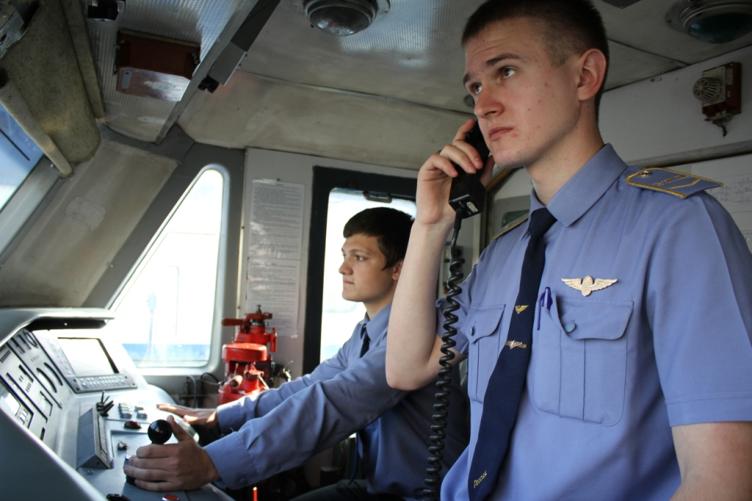
Техническая эксплуатация сооружений и устройств технологического электроснабжения
15. Действия локомотивной бригады и причастных работников при обнаружении неисправности контактной сети или повреждении токоприемников.
15.1.Машинист поезда, остановившегося на перегоне из-за повреждения контактной сети или других устройств электроснабжения, обязан:
немедленно сообщить по радиосвязи об остановке поезда установленным порядком;

Slide 34
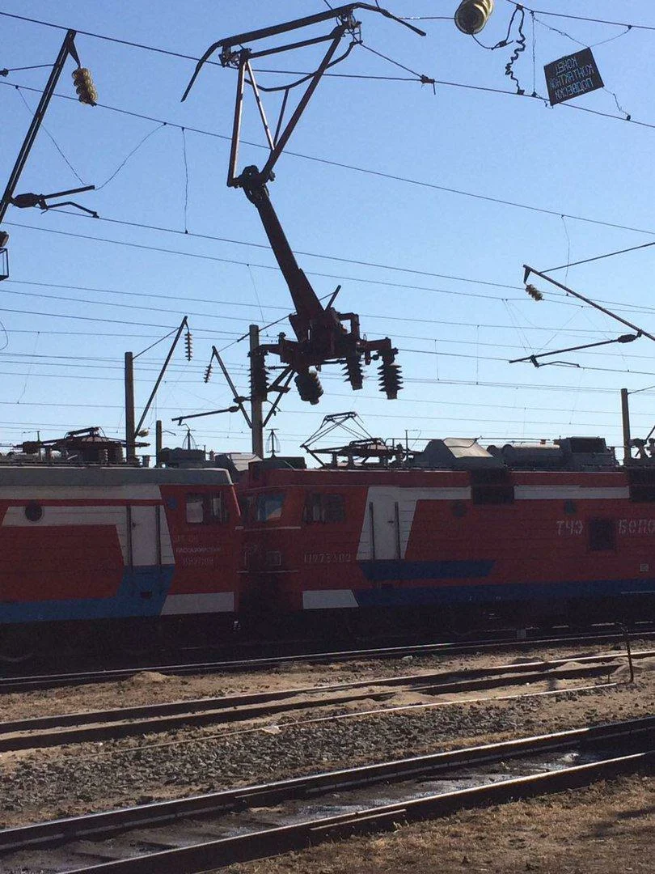
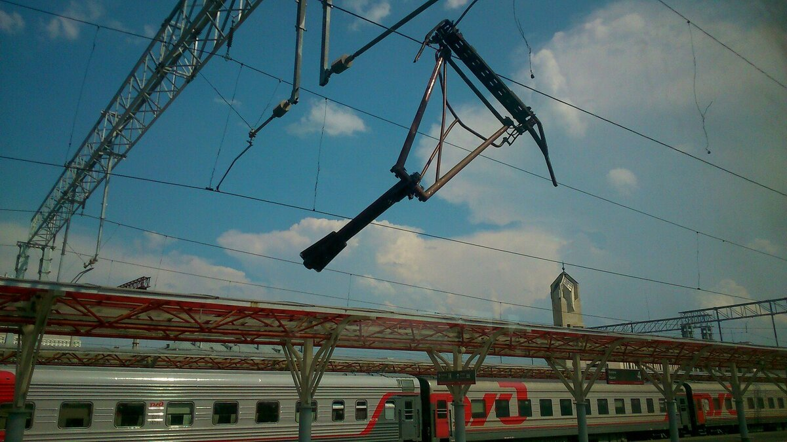
Техническая эксплуатация сооружений и устройств технологического электроснабжения
- в случаях обнаружения повреждения токоприемников, крышевого оборудования локомотива, МВПС или контактной сети применить экстренное торможение и одновременно, принять меры к опусканию токоприемников на электроподвижном составе;
- если контактный провод находится на крыше подвижного состава, после остановки поезда принять возможные меры к исключению попадания людей в опасную зону, с пассажирским поездом предупредить начальника поезда в МВПС по громкой связи о запрете выхода пассажиров из вагонов.

Slide 35

Техническая эксплуатация сооружений и устройств технологического электроснабжения
Запрещается подниматься и выполнять какие-либо работы на крыше локомотива до снятия напряжения и заземления контактной сети прибывшими работниками ЭЧ.

Slide 36

Техническая эксплуатация сооружений и устройств технологического электроснабжения
15.2. После остановки поезда локомотивная бригада обязана:
- отключить на локомотиве, МВПС силовые и вспомогательные цепи, контакторы отопления вагонов пассажирского поезда, опустить токоприемники;
- произвести осмотр локомотива, МВПС (без подъема на крышу), контактной сети и состава поезда;

Slide 37


Техническая эксплуатация сооружений и устройств технологического электроснабжения
*по радиосвязи вызвать ДСП ближайшей станции или ДНЦ и доложить о характере неисправности контактной сети, локомотива, МВПС (обрыв струны, фиксатора контактной сети, пережог или обрыв контактного провода, излом токоприемника, завышенный зигзаг контактного провода, наклон или падение опоры контактной сети и наличие габарита по соседнему пути), с указанием возможной причины повреждения;

Slide 38

Техническая эксплуатация сооружений и устройств технологического электроснабжения
*если осмотром установлено, что движение может быть возобновлено, продолжить движение, сообщив ДСП (ДНЦ) о принятых мерах;
*при повреждениях контактной сети, позволяющих движение локомотива. МВПС с опущенными токоприемниками сообщить ДСП (ДНЦ) километр, пикет и номера опор начала и конца поврежденного участка контактной сети;

Slide 39

Техническая эксплуатация сооружений и устройств технологического электроснабжения
*если по условиям профиля невозможно проследовать место повреждения контактной сети с опущенными токоприемниками или когда поврежденные конструкции выходят за габарит подвижного состава, произвести остановку поезда, сообщить по радиосвязи ДСП (ДНЦ) станций, ограничивающих перегон, и машинистам вслед идущих поездов, о причине остановки, произвести закрепление подвижного состава, согласно установленных норм, набрать воздух в главные и запасные резервуары и по возможности обеспечить заданное давление воздуха в питательной и тормозной магистрали.

Slide 40


Техническая эксплуатация сооружений и устройств технологического электроснабжения
*при повреждениях контактной сети, токоприемников, крышевого электрооборудования, при которых движение локомотива, МВПС невозможно, при отсутствии габарита верхнего строения пути или габарита подвижного состава, немедленно вызвать работников контактной сети.

Slide 41

Техническая эксплуатация сооружений и устройств технологического электроснабжения
15.3. Работники дистанции электроснабжения приступают к восстановительным работам на контактной сети, только после получения от ЭЧЦ приказа на производство работ. ЭЧЦ через ДСП (ДНЦ) уведомляет машиниста о снятии напряжения в контактной сети на месте повреждения.

Slide 42


Техническая эксплуатация сооружений и устройств технологического электроснабжения
15.4. Работники дистанции электроснабжения допускаются на крышу локомотива, МВПС только после заземления контактной сети переносными заземляющими штангами и предъявления машинисту удостоверения на право производств работ на контактной сети.
При этом первым на крышу подвижного состава поднимаются работники ЭЧ.

Slide 43

Техническая эксплуатация сооружений и устройств технологического электроснабжения
15.5. Работы по осмотру и увязке токоприемника производятся под руководством работника ЭЧ в соответствии с инструкцией по безопасности для электромонтеров контактной сети. Машинист совместно с работником ЭЧ увязывает токоприемник после снятия напряжения и заземления контактной сети с двух сторон от места производства работ на ЭПС работниками ЭЧ. При этом неисправный токоприемник должен быть отключен от силовой цепи высоковольтным разъединителем.

Slide 44

Техническая эксплуатация сооружений и устройств технологического электроснабжения
Увязке подлежит и токоприемник с отсутствующим по каким-либо причинам полозом. Ответственным за качество увязки токоприемников и техническое состояние другого крышевого оборудования является машинист. По окончании осмотра и увязки токоприемников, снятия заземления с контактной сети, машинист должен получить уведомление от работников ЭЧ о подаче напряжения в контактную сеть.

Slide 45

Техническая эксплуатация сооружений и устройств технологического электроснабжения
16. Порядок действий при отключении напряжения в контактной сети
16.1. При отключении напряжения в контактной сети машинист обязан:
* немедленно перевести контроллер в нулевое положение и визуально проверить состояние токоприемников и элементов контактной сети;

Slide 46

Техническая эксплуатация сооружений и устройств технологического электроснабжения
*при отсутствии повреждения токоприемников и контактной сети движение поезда продолжать на выбеге при отключенных силовых, вспомогательных цепях и контакторе отопления поезда;
*контролировать запас воздуха в главных резервуарах локомотива, показание киловольтметра контактной сети;

Slide 47

Техническая эксплуатация сооружений и устройств технологического электроснабжения
*при успешной подаче напряжения в контактную сеть возобновить движение поезда в тяговом режиме. При нулевом показании киловольтметра машинист проверяет наличие напряжения в контактной сети в соответствии с конструктивными особенностями локомотива и МВПС по киловольтметру, находящемуся в задней кабине.

Slide 48

Техническая эксплуатация сооружений и устройств технологического электроснабжения
16.2. При отсутствии напряжения в контактной сети в интервале от 1 до 2 минуты машинист должен произвести опускание токоприемников.

Slide 49

Техническая эксплуатация сооружений и устройств технологического электроснабжения
16.3. В интервале времени от 2 до 4 минут включительно, после опускания всех токоприемников на ЭПС проверяется исправность устройств электроснабжения, и производится остановка поезда служебным торможением, с последующим докладом о состоянии контактной сети ДСП (ДНЦ).

Slide 50

Техническая эксплуатация сооружений и устройств технологического электроснабжения
16.4. В интервале времени от 4 до 10 минут после первого снятия напряжения с контактной сети локомотивные бригады приступают по согласованию с ДНЦ на перегонах и ДСП на станциях к поочередному подъему токоприемников на ЭПС.

Slide 51

Техническая эксплуатация сооружений и устройств технологического электроснабжения
При этом локомотивные бригады внимательно наблюдают за состоянием токоприемников, другого крышевого электрооборудования для выявления неисправности. При отсутствии видимых неисправностей на ЭПС включаются силовые и вспомогательные цепи, контактор отопления поезда. При наличии напряжения в контактной сети возобновляется движение в тяговом режиме.

Slide 52

Техническая эксплуатация сооружений и устройств технологического электроснабжения
Меры безопасности при обрыве контактного провода, ограждение опасного места.

Slide 53
Опережающее задание по следующей теме:
Обслуживание сооружений и устройств
железнодорожного транспорта
ПТЭ Раздел V пункты 40,42,44-46; ИСИ Глава VI
Требования ПТЭ к осмотру и ремонту сооружений и устройств.
Обеспечение безопасности движения поездов при производстве осмотра и ремонта сооружений и устройств.

